Slide 1

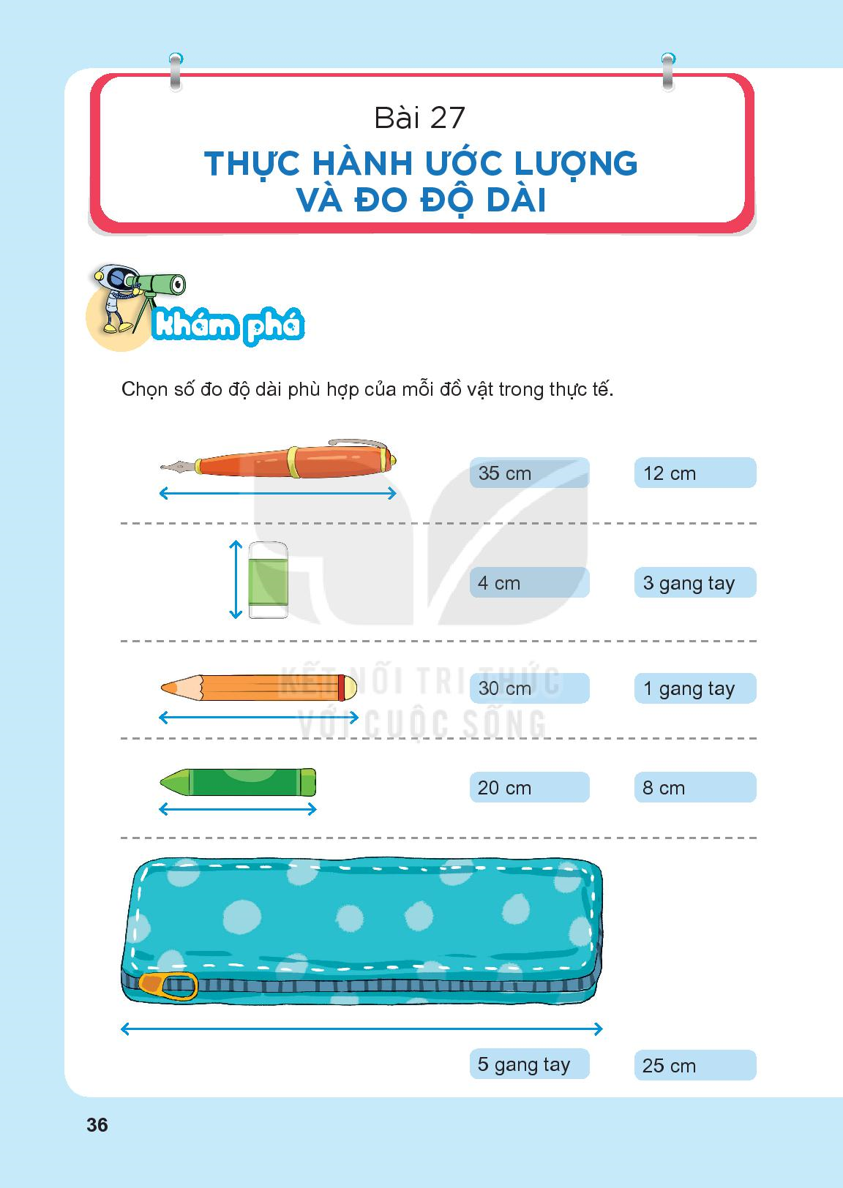

Giáo viên :Võ Thị Mỹ Nữ

Slide 2
TIẾT 1

Slide 3
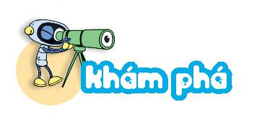



Slide 4
